Slide 1
Au fil des saisons
Plateforme de découverte des produits de saison et de recettes
pour une meilleure alimentation
Bérangère Brunat · Développeuse web et web mobile
Soutenance de projet · 9 et 10 septembre 2026

Slide 2
Introduction
Résumé, objectif et fonctionnalité clé du projet
«Il n’est pas toujours facile de savoir quels produits consommer selon la saison et comment les cuisiner »
Méconnaissance des saisons
Suggestions peu contextualisées
Manque d’inspiration culinaire
Difficulté à identifier les fruits, légumes, viandes et poissons disponibles selon la saison.
Les suggestions de recettes ne prennent pas toujours en compte la saison et les conditions météorologiques locales.
Difficulté à trouver rapidement des idées de recettes utilisant des produits de saison.
Fonctionnalité clé
Un catalogue de produits de saison relié à des recettes associées, avec des suggestions selon la météo locale.
AU FIL DES SAISONS • DWWM 2026

Slide 3
SYNTHÈSE — REPÈRE JURY
Les 8 compétences DWWM
Où les démontrer dans la soutenance
1
Environnement
2
Maquettage
3
Interfaces statiques
4
Interfaces dynamiques
Docker, Symfony, VS Code, les commandes Linux
Figma, responsive : wireframe → maquette
HTML, CSS, Twig : accessibilité, référencement
Formulaires, profil, saisons : Controller, View
Preuve à présenter
Preuve à présenter
Preuve à présenter
Preuve à présenter
5
Base relationnelle
6
Accès aux données
7
Métier serveur
8
Déploiement
MCD → MLD → MPD, MySQL, création des migrations
Doctrine ORM, Entity, Repository Validator
Contrôleurs, service métier, sécurité
Docker, variables d’environnement, migrations
Preuve à présenter
Preuve à présenter
Preuve à présenter
Preuve à présenter
AU FIL DES SAISONS • DWWM 2026

Slide 4
PARTIE 1
Concevoir le projet
Analyse fonctionnelle, méthode agile, conception Merise, maquettage et stack technique

Slide 5
PARTIE 1
Analyse fonctionnelle
Personas, besoins utilisateurs et rôle administrateur
Sophie
Lucas
Claire
34 ans · Enseignante
22 ans · Étudiant
58 ans · Retaitée - Passionnée de cuisine
Objectifs :
Objectifs :
Objectifs :
Préparer des repas équilibrés et trouver des recettes simples.
Manque de temps ne sait jamais quels fruits ou légumes acheter.
Des recettes simples , un système de favoris, une interface claire qu’elle peut consulter rapidement
Trouver des recettes simples et économiques.
A des difficultés à retrouver ses recettes. Il regrette le manque de de retours de la communauté.
Consulter des recettes, les enregistrer dans ses favoris.
Privilégie les marchés locaux; connaître les produits de saison.
Elle se sent perdu face à des interfaces trop chargés, sans repère de saison.
Apprécie les applications simples et lisibles.
Frustrations :
Frustrations :
Frustrations :
Attentes :
Attentes :
Attentes :
Visiteur
Utilisateur connecté
Administrateur
Consulte les produits de saison, leurs fiches et les suggestions adaptées à la météo. L’inscription est nécessaire pour accéder aux recettes.
Accède aux recettes, crée ses propres recettes et peut choisir leur visibilité. Il peut également noter sur 5 et commenter les recettes publiées.
Gère les produits et les recettes, modère les contenus et peut désactiver un compte utilisateur en cas de comportement inapproprié.
AU FIL DES SAISONS • DWWM 2026

Slide 6
PARTIE 1
Organisation Agile du projet
Du besoin utilisateur au MVP
1
2
3
Besoins
Organisation
MVP
Identification des besoins à partir de personas, puis traduction des fonctionnalités en Epics et User Stories.
Organisation du backlog dans GitHub Projects avec Issues, Subissues, labels et priorités. Développement réparti en différentes étapes (sprint).
Définition des fonctionnalités indispensables pour obtenir une première version fonctionnelle : produits de saison, recettes, authentification, profil utilisateur et météo.
Le développement a été réalisé progressivement, fonctionnalité par fonctionnalité, en suivant les priorités du projet.
AU FIL DES SAISONS • DWWM 2026

Slide 7
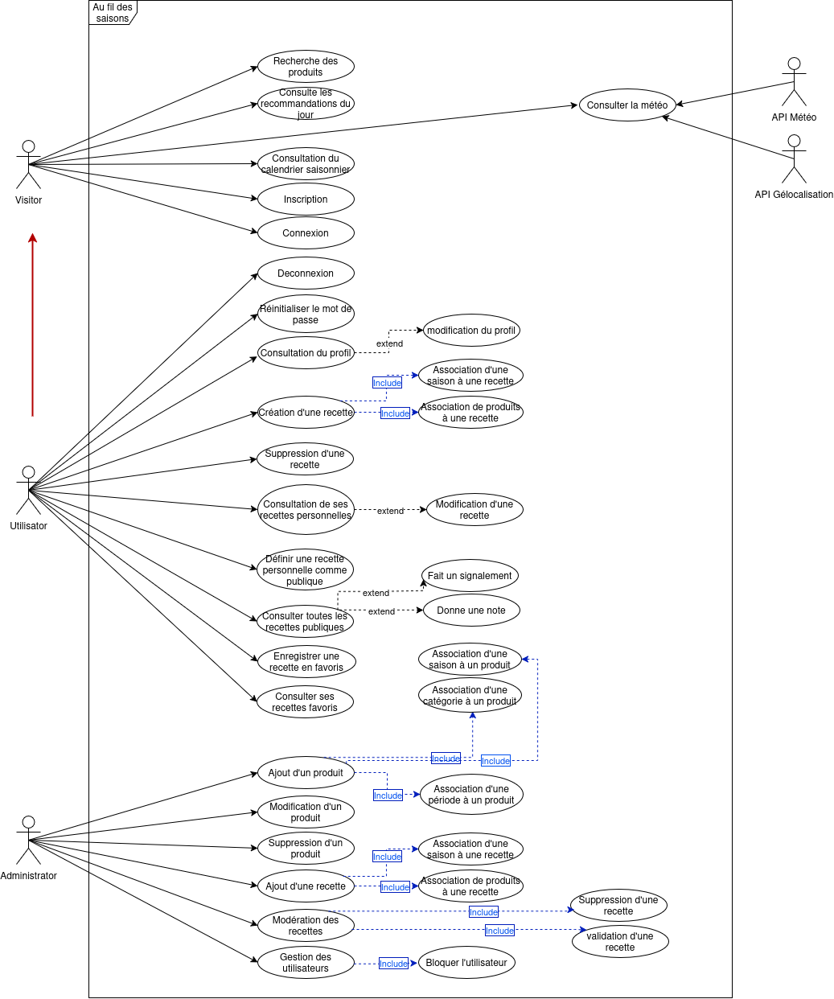
PARTIE 1
Architecture de navigation
Parcours visiteur, utilisateur et administrateur
Parcours UI
Navigation : accueil → saison → produit → recette → profil
Visiteur
Accueil → Saison → Produits →Fiche produit → Connexion
Utilisateur connecté
Accueil → Saison → Produits → Recette → Profil
Administrateur
Connexion → Administration → Produits / Recettes / Utilisateurs

Slide 8
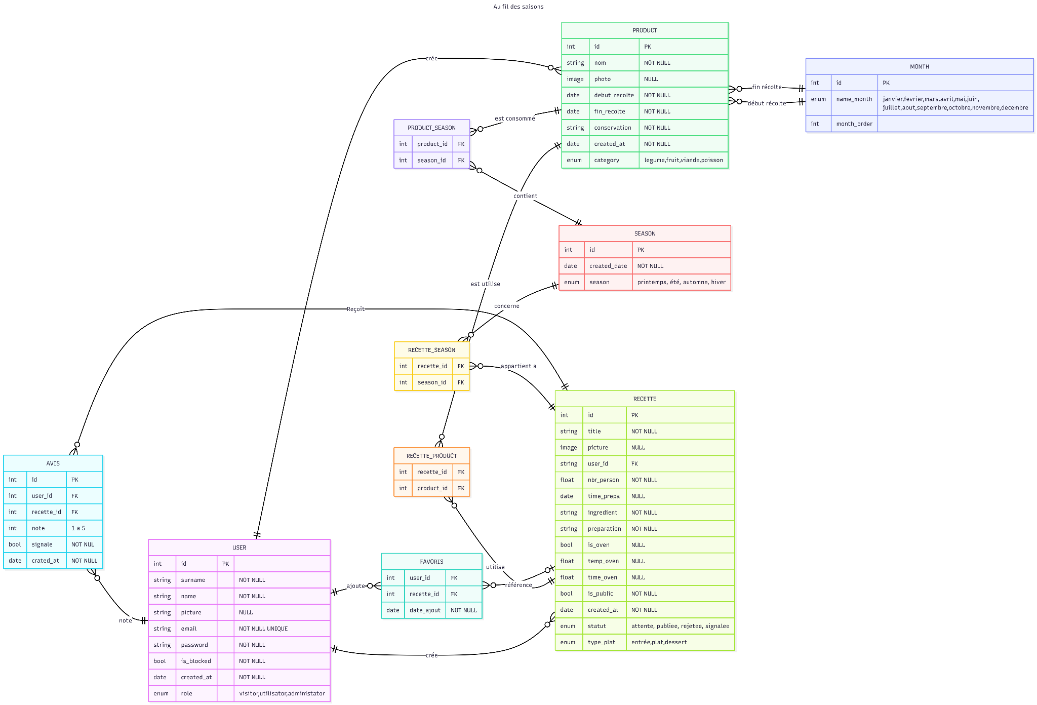
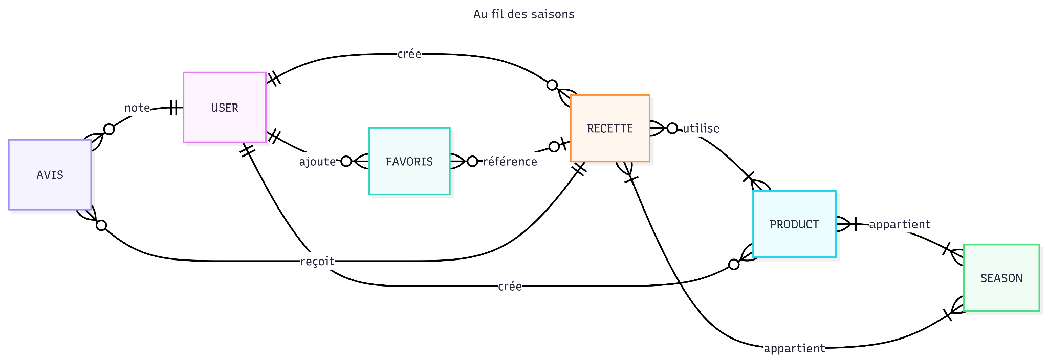
PARTIE 1
Conception des données — Merise
Entités principales et relations métier (MCD, MLD)
MCD
Tables principales et relations métier
MLD
Tables principales et tables de jonction

Slide 9
PARTIE 1
Conception des données — Merise
Extrait du MPD / table RECETTE
RECETTE {
INT id PK AUTO_INCREMENT
VARCHAR(150) titre NOT NULL
VARCHAR(255) photo NULL
INT user_id FK NOT NULL
INT nbr_person NOT NULL
TEXT ingredient NOT NULL
TEXT preparation NOT NULL
BOOLEAN is_public NOT NULL
}
INT id PK AUTO_INCREMENT
→ Identifiant unique généré automatiquement
user_id FK NOT NULL
→ Relie obligatoirement la recette à son auteur
VARCHAR / INT / TEXT / BOOLEAN
→ Chaque donnée possède un type adapté à son utilisation
Fig 1.3 – extrait du MPD / table Recette

Slide 10
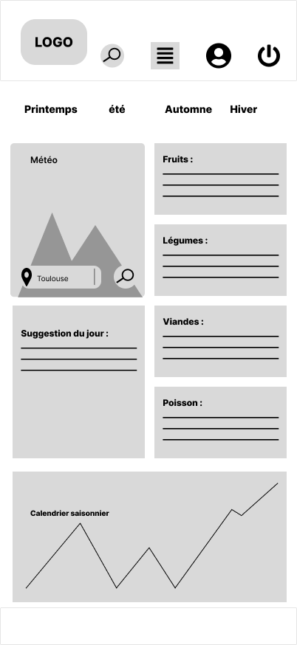
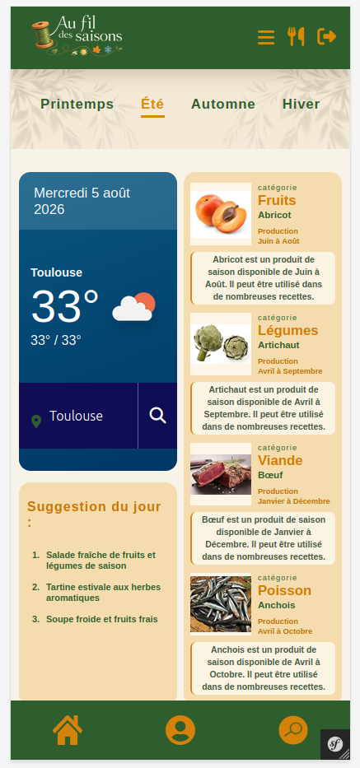
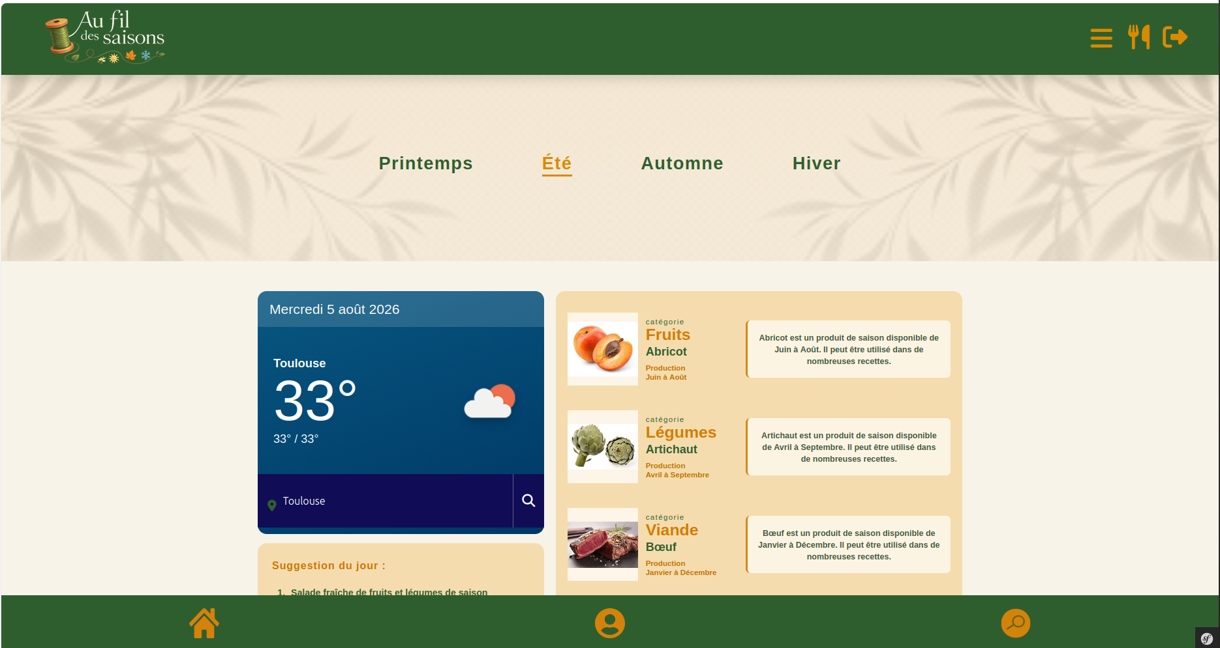
PARTIE 1
Maquettage
Du wireframe aux interfaces responsive
Home au format Desktop
Démarche de conception
• Wireframes réalisés avant le développement.
• Déclinaison des interfaces en desktop et mobile.
• Conservation d’une identité visuelle commune
• Réutilisation des composants graphiques.
Home au format mobile
Wireframe page Home

Slide 11
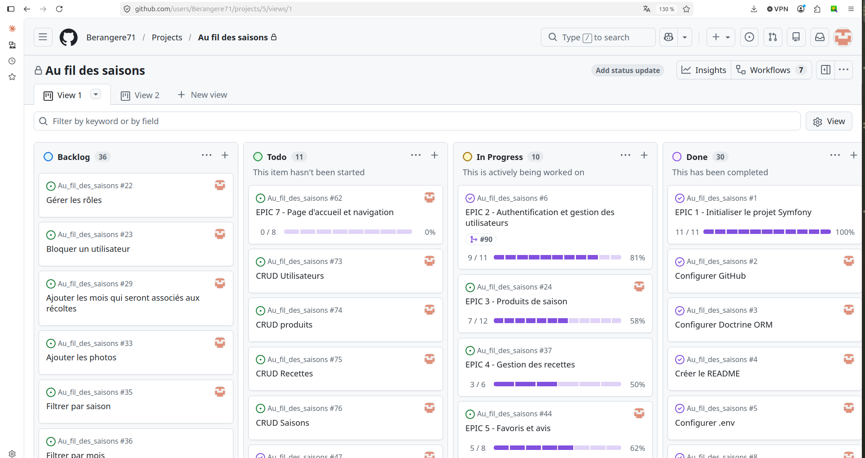
PARTIE 1
Gestion du backlog avec GitHub Projects
Tableau Kanban,
Backlog → To Do → In Progress → Done : un suivi visuel de l’avancement de chaque fonctionnalité
AU FIL DES SAISONS • DWWM 2026

Slide 12
PARTIE 1
Stack retenue
Symfony full stack, Twig, MySQL et API météo
Front-end
Back-end
Outils et environnements
Twig pour les vues et CSS pour la mise en forme et JavaScript pour les interactions côté client.
PHP 8, Symfony 7.4, Doctrine ORM pour l’accès aux données et Symfony Security pour l’authentification et les autorisations.
Docker pour conteneuriser l’application et Git/GitHub pour le versionnement du code.
Base de données
API OpenWeather
MySQL pour le stockage relationnel des données, avec Doctrine ORM pour les échanges entre les entités Symfony et la base.
Récupération de la météo d’une ville afin d’adapter les suggestions de recettes aux conditions météorologiques.
AU FIL DES SAISONS • DWWM 2026

Slide 13
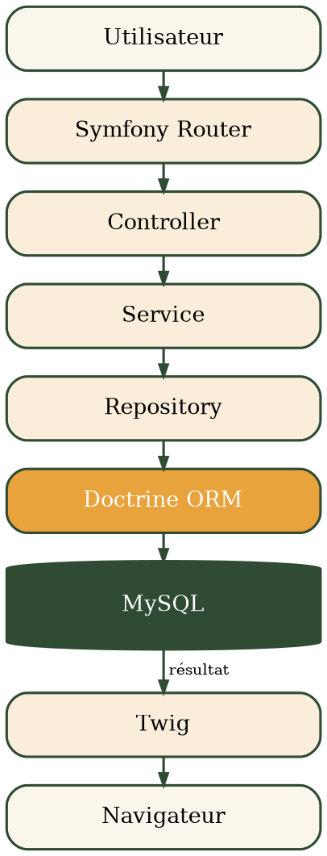
PARTIE 1
Architecture en couche et MVC
Du navigateur à MySQL
Architecture en couche Symfony
L’architecture MVC sépare les responsabilités : les données et leur accès (Modèle), l’affichage (Vue) et le traitement des requêtes (Contrôleur).
Lecture du schéma
• Le router dirige la requête vers le Controller
• Le Service porte la logique métier.
• Le Repository dialogue avec Doctrine et MySQL.
• Twig génère ensuite la réponse HTML.

Slide 14
PARTIE 2
Conception du front-end
Vue, contrôleurs, accessibilité et expérience utilisateur

Slide 15
PARTIE 2
La vue — Twig
Une interface réutilisable et maintenable
Templates
Composants
Données dynamiques
base.html.twig sert de modèle principal aux différentes pages de l’application.
Les éléments utilisés sur plusieurs pages, comme le header et le footer sont placés dans des fichiers twig séparés et réutilisables.
Le contrôleur récupère les données nécessaires et les envoie au template Twig pour les afficher.
templates/
├── base.html.twig
└── components/
├── _header.html.twig
├── _footer.html.twig
├── _hero.html.twig
└── _flash.html.twig
{% for recette in recettes %}
<h2>{{ recette.titre }}</h2>
{% endfor %}
Twig sécurise automatiquement les données affichées et limite l’injection de code malveillant dans les pages (XSS)
2. Conception du Front-end

Slide 16
PARTIE 2 — EXEMPLE CONCRET — CODE
Twig — structure commune
Compétences 2, 3 et 4
EXTRAIT DE CODE
CE QUE ÇA PROUVE
{% include 'components/_header.html.twig' %} <main> {% block body %}{% endblock %} </main> {% include 'components/_footer.html.twig' %}
• Une structure HTML réutilisable
• Des composants séparés et maintenables
• Un contenu central différent selon chaque page
CE QUE CA DIT
« J’utilise un template principal pour éviter de recopier le header et le footer. Chaque page remplit seulement la zone body. »
AU FIL DES SAISONS • DWWM 2026

Slide 17
PARTIE 2
Les contrôleurs
Relier les actions utilisateurs à l’application
Contrôleurs
Formulaires
Dynamique
La route dirige les requêtes vers le bon controller. Le contrôleur traite l’action demandée puis affiche une page ou effectue une redirection.
Symfony Forms récupère les informations saisies, vérifie leur validité et affiche les erreurs si nécessaire.
Les contrôleurs gèrent les actions de l’utilisateur : créer ou modifier une recette, choisir ses saisons et gérer la visibilité de ses contenus
#[Route('/nouvelle', name: 'app_recette_new', methods: ['GET', 'POST'])]
public function new(Request $request, ...): Response
{
$user = $this->getUser();
$recette = (new Recette())
->setUser($user)
->setStatut(RecetteStatut::ATTENTE);
return $this->processForm(...);
}
$form = $this->createForm(RecetteType::class, $recette);
$form->handleRequest($request);
if ($form->isSubmitted() && $form->isValid()) {
// enregistrement
}
Le contrôleur traite les actions et les données; Twig s’occupe principalement de leur affichage.
2. Conception du Front-end

Slide 18
PARTIE 2 — EXEMPLE CONCRET — CODE
Symfony — route et contrôleur
Compétences 4 et 7
EXTRAIT DE CODE
#[Route('/nouvelle', name: 'app_recette_new', methods: ['GET', 'POST'])]
public function new(Request $request, EntityManagerInterface $entityManager, SluggerInterface $slugger): Response {
/** @var User $user */
$user = $this->getUser();
$recette = (new Recette())->setUser($user)->setStatut(RecetteStatut::ATTENTE);
return $this->processForm($request, $entityManager, $slugger, $recette, true); }
CE QUE ÇA MONTRE
• La route /nouvelle déclenche l'action de création
• L'utilisateur connecté est récupéré automatiquement
• La recette est associée à son créateur
• Son statut initial est défini sur ATTENTE
• Le traitement du formulaire est ensuite appelé
CE QUE CA DIT
« Cette méthode permet à un utilisateur connecté de créer une nouvelle recette. Elle associe automatiquement la recette à l'utilisateur, lui attribue le statut "en attente", puis transmet les informations à la méthode qui traite le formulaire. »
AU FIL DES SAISONS • DWWM 2026

Slide 19
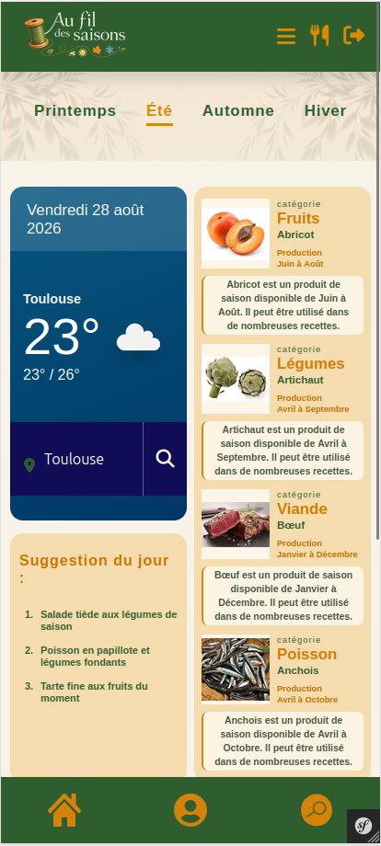
PARTIE 2
Accessibilité
HTML, interface navigation et formulaire
HTML
Lisibilité de l’interface
Navigation et formulaires
Utilisation de balises html adaptées au rôle de chaque élément : header, nav, main, section, form, button et footer
Textes lisibles, hiérarchie visuelle claire et contraste entre les principaux éléments de l‘interface.
Utilisation de liens, boutons, labels et champs de formulaire standards pour faciliter la navigation et la saisie.
<header>
<nav>
<!-- menu de navigation -->
</nav>
</header>
<main>
{% block body %}{% endblock %}
</main>
<footer>
<!-- pied de page -->
</footer>
HTML
<label for="email">Adresse email</label>
<input
type="email"
id="email"
name="email"
required
>
Bonnes pratiques d’accessibilité prises en compte lors du développement, sans audit RGAA formel.
2. Conception du Front-end

Slide 20
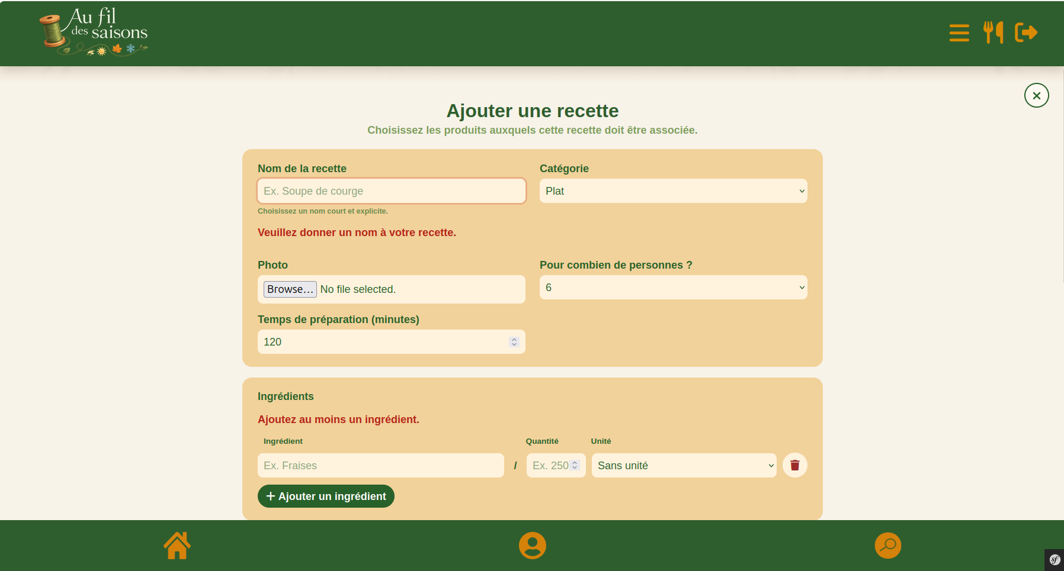
PARTIE 2
UX — Gestion des erreurs
Des messages compréhensibles pour guider l’utilisateur
Erreurs utilisateur
Validation
Affichage de messages clairs lorsqu’un formulaire contient une erreur, sans obliger l’utilisateur à recommencer toute sa saisie.
Validation côté serveur avec Symfony : champs obligatoires, adresse email unique et contrôle des données saisies;
#[Assert\NotBlank(
message: "Le titre de la recette est obligatoire."
)]
private ?string $titre = null;
#[Assert\Positive(
message: "Le nombre de personnes doit être supérieur à zéro."
)]
private ?int $nombrePersonnes = null;
Les données sont contrôlées côté serveur avant leur enregistrement en base de données
2. Conception du Front-end

Slide 21
PARTIE 2 — EXEMPLE CONCRET — CODE
Formulaire — validation serveur
Compétences 4 et 7
EXTRAIT DE CODE
CE QUE ÇA PROUVE
#[Assert\NotBlank( message: 'Le titre de la recette est obligatoire.' )] private ?string $titre = null; #[Assert\Positive( message: 'Le nombre de personnes doit être supérieur à zéro.' )] private ?int $nombrePersonnes = null;
• Les champs obligatoires sont vérifiés
• Les valeurs incorrectes sont refusées
• Un message explique à l'utilisateur ce qu'il doit corriger
CE QUE CA DIT
« Symfony vérifie les règles de validation avant l’enregistrement. Si une donnée n’est pas valide, un message d’erreur est affiché et la recette n’est pas enregistrée. »
AU FIL DES SAISONS • DWWM 2026

Slide 22
PARTIE 2
Sécurisation des données et des formulaires
Symfony, Twig et security
Échappement Twig
Jetons CSRF
Mots de passe
Les variables affichées sont automatiquement échappées, ce qui limite les risques d'injection XSS.
Exemple :
Les formulaires Symfony utilisent une protection CSRF pour limiter les actions envoyées à l’insu de l’utilisateur.
Dans security.yaml :
Les mots de passe ne sont jamais stockés en clair : ils sont hachés avant leur enregistrement en base de données.
Dans security.yaml :
{{ recette.titre }}
form_login:
enable_csrf: true
security:
password_hashers:
Symfony\Component\Security\ Core\User\ PasswordAuthenticatedUserInterface:
algorithm: auto
2. Conception du Front-end

Slide 23
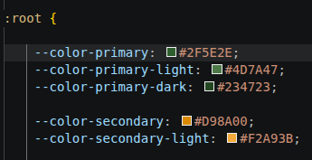
PARTIE 2
Contraintes rencontrées
Front-end
Prototypage dans Figma
Identité visuelle
Responsive
Difficulté : Adapter les cartes, formulaires et la navigation aux différentes tailles d’écran.
Solution : Utilisation de CSS Grid et de media queries pour réorganiser les éléments selon la largeur de l’écran.
Résultat : La navigation s’adapte automatiquement à la taille de l’écran pour rester sur desktop et mobile.
Difficulté : Créer une navigation cohérente entre les écrans desktop et mobile.
Solution : Création de composants réutilisables et simulation des parcours utilisateurs dans figma.
Résultat : Un prototype fonctionnel permettant de tester la navigation avant le développement
Difficulté : Conserver une identité graphique cohérente malgré les différentes saisons et catégories de produits.
Solution : Création d’une charte commune et déclinaison des éléments visuels selon les saisons.
Cette charte se situe dans variables.css
.catalogue-season-choice nav {
display: grid;
grid-template-columns: repeat(5, minmax(0, 1fr));
gap: 13px;
}
@media (max-width: 600px) {
.catalogue-season-choice nav {
grid-template-columns: repeat(2, minmax(0, 1fr));
gap: 8px;
}
}
2. Conception du Front-end

Slide 24
PARTIE 3
Développer le back-end
Accès aux données, logique métier et sécurité

Slide 25
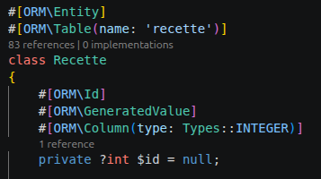
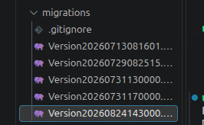
PARTIE 3
Couche d’accès aux données
Doctrine ORM, Repository et Entity
Entity
Repository
Migrations
Les entités PHP représentent les données de l’application et leurs relations : utilisateurs, recettes, produits , saisons, etc, ...
Les Repository Doctrine permettent de rechercher et filtrer les données enregistrées en base.
Exemple : récupère toutes les recettes
Exemple : récupère les produits d’une saison
Les migrations permettent de conserver et d’appliquer les modifications de la structure de la base de données.
$recettes = $recetteRepository->findAll();
$products = $productRepository->findBySeason($season);
Doctrine ORM fait le lien entre les objets PHP de l’application et les données stockées dans MySQL
3. Conception du Back-end

Slide 26
PARTIE 3 — EXEMPLE CONCRET — CODE
Doctrine — Repository Recette
Compétences 5 et 6
EXTRAIT DE CODE
CE QUE ÇA PROUVE
public function findByProduit(int $id): array { return $this->createQueryBuilder('r') ->join('r.produits', 'p') ->where('p.id = :id') ->setParameter('id', $id) ->getQuery() ->getResult(); }
• La requête filtre les recettes par produit
• Le paramètre nommé évite la concaténation SQL
• Doctrine retourne une collection d’objets Recette
CE QUE CA DIT
« Cette méthode permet de retrouver toutes les recettes associées à un produit. Par exemple, si l’utilisateur sélectionne une tomate, le Repository recherche les recettes qui utilisent ce produit. Doctrine construit et exécute la requête puis me retourne les recettes trouvées. »
AU FIL DES SAISONS • DWWM 2026

Slide 27
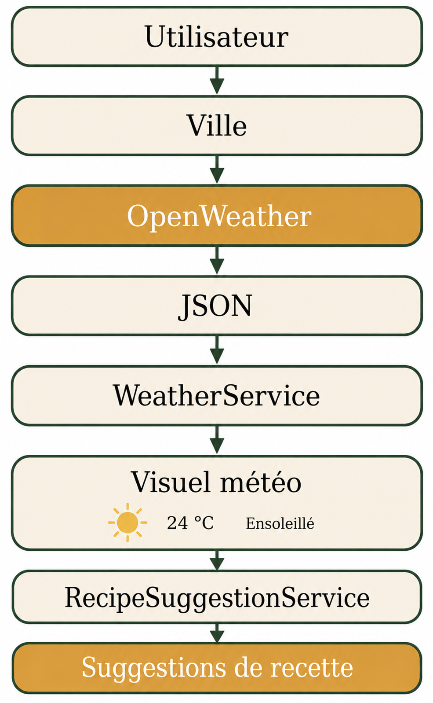
PARTIE 3
API météo
WeatherService
$temperature = $weather['temperature'] ?? null;
$temperatureMax = $weather['temperatureMax'] ?? $temperature;
$condition = $weather['condition'] ?? '';
$coldOrWet = null !== $temperature
&& (
$temperature < 10
|| in_array(
$condition,
['Rain', 'Drizzle', 'Thunderstorm', 'Snow'],
true
) );
$hot = null !== $temperatureMax
&& $temperatureMax >= 25;
Choix fonctionnel
• Recherche par ville plutôt que par GPS.
• OpenWeather fournit la température et les conditions météo.
• WeatherService extrait les données utiles.
• RecipeSuggestionService utilise la météo pour adapter
les suggestions de recettes
Flux de suggestions de recettes
Dans recipeSuggestionService.php
extrait principal qui détermine les suggestions

Slide 28
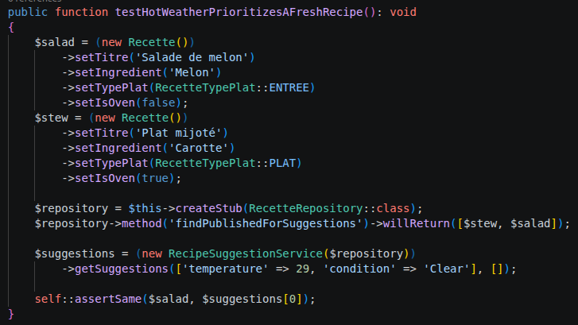
PARTIE 3
Jeu d’essai et test unitaire
Test unitaire et démonstration d’un jeu d’essai
Entrée
Météo simulée : 29° et temps clair.
2 recettes disponibles : Salade de melon et plat mijoté.
Résultat attendu :
Par temps chaud, l’application doit donner la priorité à une recette fraîche plutôt qu’à un plat chaud nécessitant le four.
Résultat obtenu :
Test réussi : Salade de melon est placée en première position dans les suggestions.
Le jeu d’essai vérifie qu’une règle métier donne le résultat attendu à partir de données connues

Slide 29
PARTIE 3 — EXEMPLE CONCRET — CODE
Tests — Suggestions selon la météo
Compétences 5 et 6
EXTRAIT DE CODE
CE QUE ÇA PROUVE
$repository
->method('findPublishedForSuggestions')
->willReturn([$stew, $salad]);
$suggestions = (new RecipeSuggestionService($repository))
->getSuggestions([
'temperature' => 29,
'condition' => 'Clear'
], []);
self::assertSame($salad, $suggestions[0]);
• La météo peut être simulée dans le test
• Le service classe les recettes selon les conditions météo
• A 29°C, une recette fraîche est prioritaire
• assertSame() vérifie que le résultat obtenu est bien celui attendu
CE QUE CA DIT
«Dans ce test, je simule une météo chaude avec 29 degrés et un ciel clair. Le Repository fournit deux recettes : une salade de melon et un plat mijoté. Je vérifie ensuite que RecipeSuggestionService place bien la salade en première position.»
AU FIL DES SAISONS • DWWM 2026

Slide 30
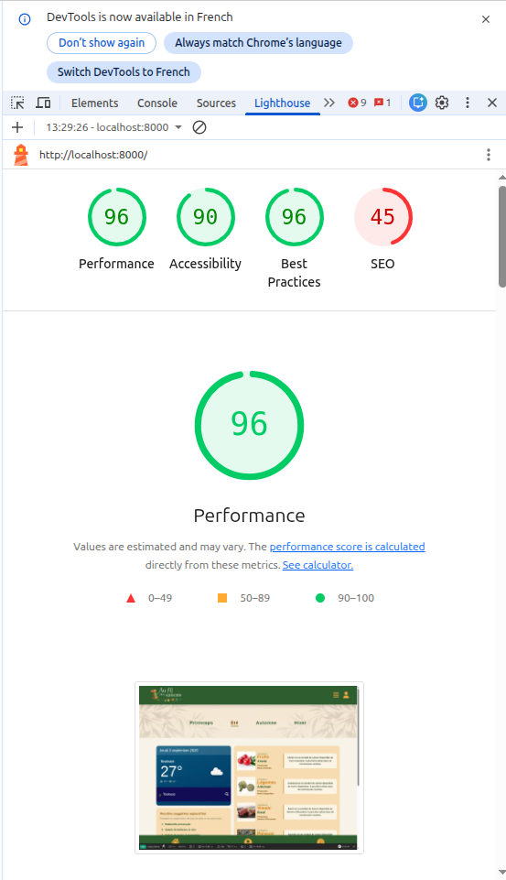
PARTIE 3
Lighthouse,
Audit de l’application sur la page d’accueil
RESULTAT DE L’AUDIT
PERFORMANCE : 96/100 🟢
Très bonnes performances générales.
La page se charge et s’affiche rapidement.
ACCESSIBILITE : 90/100 🟢
Bon niveau d’accessibilité automatisé.
Des vérifications manuelles ont également été réalisées, sans constituer un RGAA complet.
BONNES PRATIQUES : 96/100 🟢
L’application respecte la majorité des bonnes pratiques techniques contrôlées par Lighthouse.
SEO : 45/100 🔴
Le référencement constitue le principal axe d’amélioration identifié par l’audit.
L’audit Lighthouse met en évidence de bonnes performances techniques et permet d’identifier les axes d’amélioration de l’application

Slide 31
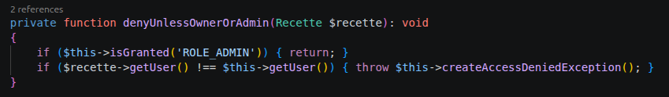
PARTIE 3
Contrôle d’accès
Table des rôles
Rôle | Droits associés
Visiteur | Consultation des produits de saison, de la météo et des suggestions de recette du jour
Utilisateur connecté | Créer, consulter, modifier, et supprimer ses propres recettes; gérer ses favoris, notes et commentaires
Administrateur | Gestion des produits, des recettes et des comptes utilisateurs ; modération des recettes et des commentaires
Les droits sont vérifiés avant toute modification ou suppression d’un contenu
3. Conception du Back-end

Slide 32
PARTIE 3
Sécurité du Back-end
Protection CSRF
Les formulaires Symfony sont automatiquement protégés. Pour les formulaires HTML manuels, Twig génère un jeton que le contrôleur vérifie avant d’exécuter l’action.
Exemple de suppression d’un produit :
Création d’un jeton Vérification du jeton
product/index.html.twig et ProductController.php
Validation serveur
Les données sont contrôlées côté serveur avant leur enregistrement en base.
Exemple avant validation d’une recette :
Règles de validation Enregistre le formulaire s’il est valide
Dans Entity/Recette.php et RecetteController.php
<input
type="hidden"
name="_token"
value="{{ csrf_token('delete_product_' ~ product.id) }}"
>
if (!$this->isCsrfTokenValid(
'delete_product_'.$product- >getId(),
(string) $request→request
->get('_token')
)) {
throw $this- >createAccessDeniedException(
'Jeton de sécurité
invalide.'
);
}
#[Assert\NotBlank(
message: 'Veuillez donner un nom à votre recette.'
)]
#[Assert\Length(
max: 150,
maxMessage: 'Le nom de la recette ne peut pas
dépasser {{ limit }}
caractères.'
)]
private string $titre = '';
if ($form->isSubmitted() &&
$form->isValid()) {
$entityManager-
>persist($recette);
$entityManager->flush();
}
La sécurité est appliquée à plusieurs niveaux : formulaires, données reçues, accès à la base et authentification

Slide 33
PARTIE 3
Sécurité du Back-end
Protection contre les Injections SQL et XSS
Doctrine transmet les valeurs comme paramètre de requête au lieu de les concaténer directement dans SQL. Twig échappe automatiquement les données affichées contre les attaques XSS.
Exemple :
Doctrine – requête paramétrée Twig – affichage échappé
Dans RecetteRepository.php et recette/index.html.twig
Mots de passe
Les mots de passe ne sont jamais stockés en clair. Le composant PasswordHasher de Symfony génère leur empreinte avant l’enregistrement.
Exemple inscription d’un utilisateur :
Hachage du mot de passe configuration
Dans RegistrationController.php et dans security.yaml
return $this->createQueryBuilder('recette')
->andWhere('recette.statut = :status')
->andWhere('recette.isPublic = :isPublic')
->setParameter('status',
RecetteStatut::PUBLIEE)
->setParameter('isPublic',
true)
->getQuery()
->getResult();
{{ recette.titre }}
$plainPassword = $form
->get('plainPassword')
->getData();
$user->setPassword(
$passwordHasher->
hashPassword(
$user,
$plainPassword
)
);
security:
password_hashers:
Symfony\Component\
Security\Core\User\ PasswordAuthenticatedUserInterface: 'auto'
La sécurité est appliquée à plusieurs niveaux : formulaires, données reçues, accès à la base et authentification

Slide 34
PARTIE 3 — EXEMPLE CONCRET — SÉCURITÉ
Sécurité — authentification et autorisation
Compétence 7
EXTRAIT DE CODE
CE QUE ÇA PROUVE
access_control: - { path: ^/admin, roles: ROLE_ADMIN } - { path: ^/recettes, roles: ROLE_USER } - { path: ^/profile, roles : ROLE_USER }
• Symfony Security gère la connexion
• CSRF protège le formulaire de connexion
• Les zones sensibles sont limitées par rôle
CE QUE CA DIT
« Je sépare authentification et autorisation : d’abord je vérifie qui est connecté, puis je vérifie ce qu’il a le droit de faire. Par exemple, un utilisateur connecté peut accéder à son profil et aux recettes, alors que l’espace administrateur nécessite le rôle ROLE_ADMIN.»
AU FIL DES SAISONS • DWWM 2026

Slide 35
PARTIE 3
Contraintes rencontrées
Conception du Back-end
Modèle de données
Table Avis
Mise en cohérence
Difficultés :
Relations initiales mal définies et tables de liaison manquantes
Solution :
Correction des relations et ajout des tables de liaison.
Résultat :
Modèle relationnel plus cohérent.
Difficultés :
Permettre à plusieurs utilisateurs de noter et commenter une recette.
Solution :
Création d’une entité Avis reliant User et Recette.
Résultat :
Notes et commentaires associés à leur auteur et à leur recette.
Difficulté :
Faire correspondre le modèle, ORM Doctrine et MySQL.
Solution :
Vérification des schémas et adaptation des entités Doctrine.
Résultat :
Schéma final cohérent avec la base réelle.
Les difficultés rencontrées ont conduit à faire évoluer le modèle de données avant sa mise en oeuvre définitive avec Doctrine et MySQL.

Slide 36
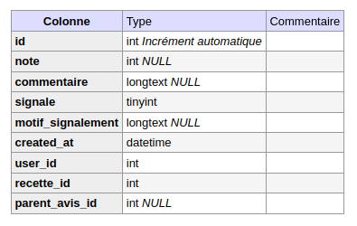
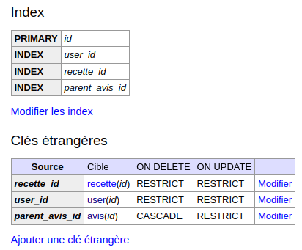
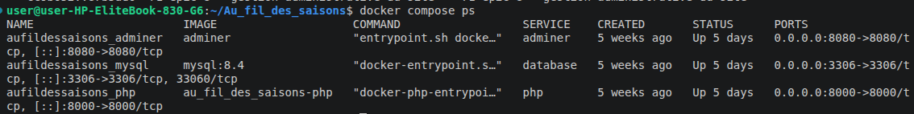
PARTIE 3 — EXEMPLE CONCRET — CODE
Difficultés & résolution
Modèle de données
Difficulté : Le modèle initial ne prévoyait pas les avis ni les signalements.
Solution : Ajout de la table Avis pour gérer les notes et les commentaires, puis l’ajout du système de signalement pour les recettes, les commentaires et les utilisateurs.
Docker
Difficulté : Reproduire le même environnement de développement.
Solution : Conteneurisation de PHP, MySQL et Adminer avec Docker Compose.

Slide 37
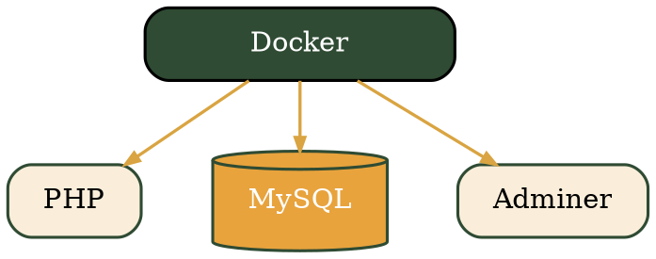
PARTIE 3
Conteneurisation et préparation au déploiement
CE QUE CA DIT
Environnement reproductible
« J’ai conteneurisé mon environnement avec Docker. Docker Compose me permet de démarrer ensemble trois services : PHP pour exécuter Symfony, MySQL pour stocker les données et adminer pour administrer la base. L’intérêt est de pouvoir recréer plus facilement le même environnement sur une autre machine. »
• PHP fournit l’environnement d’exécution de Symfony.
• MySQL assure le stockage persistant des données.
• Adminer permet d’administrer la base de données.
• Docker Compose définit et démarre les services ensemble.

Slide 38
PARTIE 3 — EXEMPLE CONCRET — ENVIRONNEMENT
Docker — environnement reproductible
Compétences 1 et 8
EXTRAIT DE CODE
CE QUE ÇA PROUVE
services: php: build: . ports: ['2345:80'] mysql: image: mysql:8.4 adminer: image: adminer ports: ['8080:8080']
• PHP, MySQL et Adminer sont isolés
• La configuration peut être reproduite
• Les ports rendent les services accessibles
CE QUE CA DIT
« Docker me permet de retrouver le même environnement de travail et de documenter précisément comment lancer l’application. »
AU FIL DES SAISONS • DWWM 2026

Slide 39
Conclusion
Au fil des saisons : un projet complet DWWM
Acquis
MVP
Évolutions
Conception d’une application complète avec Symfony : interfaces, base de données relationnelle, logique métier, sécurité, tests et conteneurisation avec Docker;
Une application permettant de consulter les produits de saison, découvrir des recettes, créer et partager ses propres recettes et obtenir des suggestions adaptées à la météo.
• Etendre la saisonnalité à d’autres pays.
• Enrichir les recommandations de recettes.
• Améliorer l’accessibilité et réaliser un audit RGAA
• Préparer un déploiement en production
Au fil des saisons répond à un besoin simple : mieux connaître les produits de saison et faciliter leur utilisation au quotidien
Merci pour votre attention !
AU FIL DES SAISONS • DWWM 2026
24

